Slide 1
Agile Model Driven Development Is Good Enough
Scott W. Ambler, Ronin International
서울 과학 기술대학교
SW 분석 설계학과
한창민

Slide 2
목차
Agile Model Driven Development Is Good Enough 논점
MDA 옹호 주장 논점
MDA 반박 주장 논점
각각의 주장에 대한 반박
MDD 란?
MDA 란?
AMDD 란?
마무리

Slide 3
1. Agile Model Driven Development Is Good Enough 논점
Scott W. Ambler 와 Axel Uhl 이 MDD 에 대해서 상반된 의견을 토론한 글이다.
MDA를 통하여 표준화된 규격으로 MDD 를 한다.
그러나 Scott W. Ambler 는 현실적인 이유로 MDD는 부분적으로만 구현 할 수 있다고 주장한다. 때문에 AMDD 라는 비교적 실용적으로 적용할 수 있는 방법론을 주장한다.
Axel Uhl 은 MDA 를 통한 MDD 구현이 이미 많은 사례에서 프로젝트 비용 절감을 가져왔고, 앞으로도 표준화 작업을 통하여 더욱 견고하게 발전할 개발 방법론이라고 주장한다.

Slide 4
MDA 옹호 주장 논점
Axel Uhl 는 MDA를 이용한 MDD 생성에 대해서 긍정적인 입장이다.
여러 산업 소프트웨어 개발 프로젝트에서 MDA는 개발비 절감에 큰 효과를 보이고 있다.
MDA를 사용하면 Meta Object Facility (MOF)를 사용하여 도메인 전문가와 사용하는 모든 모델링 언어를 통합 할 수 있으므로 자동화 된 모델 확인 및 변환의 이점을 얻을 수 있습니다.
모든 MDA 모델링 언어는 공식적으로 같은 메타 모델링 언어 인 MOF : 견고한 기반으로 지정됩니다. 모델 변환에 사용되는 UML 프로파일도 표준화되어 있으며 모델 변환을위한 스펙 언어도 표준화되어 있습니다.
UML은 도메인 특성없이 간결하게 유지되었습니다. 대신 UML은 가벼운 확장 성을 제공하여 MOF에 정식으로 지정된 메타 모델 용 UML 프로파일을 만들 수 있습니다. MDA를 사용하여 자동으로 프로필을 만들 수도 있습니다.

Slide 5
MDA 부정 주장 논점
Scott W. Ambler 는 MDA를 이용한 MDD 생성은 3가지 단점이 있다고 한다.
비즈니스 요구사항을 정확하게 묘사할 수 있는 표준 모델링 언어가 없다.
이러한 표준 모델링언어의 부재는 개발자들이 협력하기 어렵게 한다. 현실 세계의 요구사항을 모델링으로 표현할 수 없기 때문이다.
대부분의 사람들은 모델링을 모른다.
스테이트차트나 시퀸스 다이어그램을 화이트보드나 모델링툴을 이용해서 그리는 것은 어렵고, 교육하기도 난해하다.
화이트 보드를 통한 간단한 모델링 조차 개발자들이 보편적으로 사용하지 않는다.
표준화된 규격을 지원하는 도구가 없다.
많은 모델링 도구가 XMI 표준을 지원하지만, 정보의 손실 없이 변환을 시켜주는 도구는 없다. 또한 벤더사들은 XMI 표준 준수를 한다고 보장 할 수 없다. 자체 표준을 만들게 될 것이다.
결국은 현재에는 MDA와 MDD 를 위한 표준화된 TOOL 의 발전 없이는 과중한 모델링 업무가 프로젝트에 도움이 되지 않을 것이라고 주장한다.

Slide 6
4. 각각의 주장에 대한 반박
추가 적으로 Scott W. Ambler 는 MDD 에 대해서
Integrated Computer-Aided Software Engineering : I-CASE , 도구를 사용하기 위해 배우는 노력이 많이 필요했음.
Application Development Cycle : 시장의 경향을 개선시키는 것보다, 제품과 서비스를 파는 것이 더 중요한 비즈니스 목표임.
Common Object Request Broker Architecture : CORBA 표준을 통한 이익보다는, 벤더 표준을 통한 이익 창출이 더 수요가 있었음.
와 같은 선행 사례들이 실패한 이유들이 MDA에도 일어날 것이라고 예측 했다.
Axel Uhl 은 AMDD 방식도 프로젝트에서 모델링 비용을 발생 시키지만, MDD 방식의 진정한 장점을 얻기 전에 멈춰 버릴 것이라고 말한다. MDA 구축을 위해 투입되는 공수가 MDD 를 통해서 얻는 효과 이상이라고 주장한다.

Slide 7
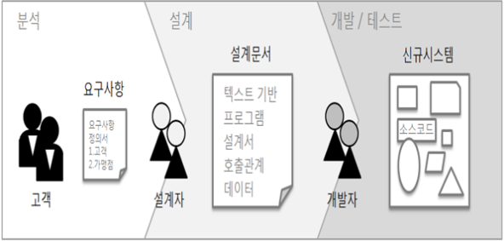
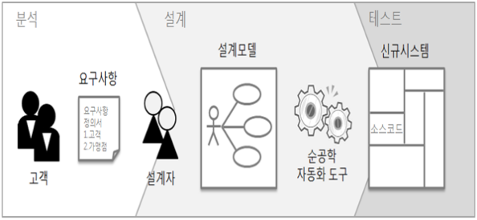
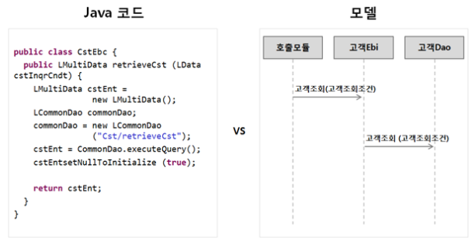
MDD (Model-driven Development)
Model-driven engineering (MDE)은 특정 문제와 관련된 모든 주제의 개념적 모델인 도메인 모델을 생성하고 활용하는 데 초점을 맞추는 소프트웨어 개발 방법론이다. 따라서, 그것은 특정 애플리케이션 도메인을 지배하는 지식과 활동의 추상적인 표현을 강조하고 목적을 달성한다.
<기존 개발 방식>
<MDD 개발 방식>

Slide 8
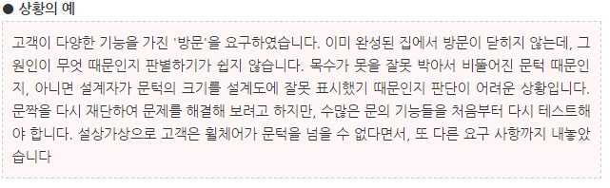
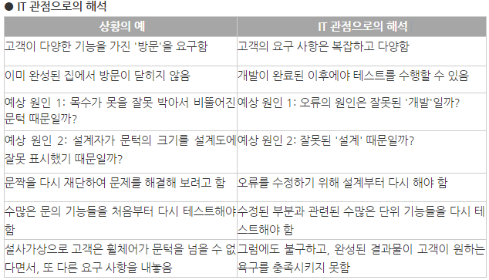
MDD (Model-driven Development)
한계점
전통적인 개발 방식에서는 설계가 끝난 이후에 개발을 할 수 있다.
그리고 개발을 완료해야 테스트가 가능하다. 즉, 개발이 끝나기 전에는 테스트를 시작조차 할 수 없다.
2. 개발 이후, 설계가 변경되면, 관련된 기능의 일부분 또는 모든 부분을 여러 번 반복적으로 다시 테스트해야 한다.
왜냐하면 하나의 기능에 대한 수정 작업이 다른 기능에 영향을 미쳐, 또 다른 오류를 불러일으킬 수 있기 때문이다.
3. 비즈니스 요구 사항이 복잡하면 복잡할수록, 테스트해야 하는 기능의 수가 많다.
아주 복잡한 업무라면 모든 기능을 테스트할 시간이 부족할 수도 있다.
결과적으로는 문제점을 초기에 발견하지 못하고, 뒤늦게 수정 작업을 통해 전체 테스트를 되풀이해야 하는 위험에 처하게 된다.
이러한 경우, 개발 기간이 늘어나는 것도 문제지만 더 심각한 것은 설계 초기에 오류 가능성을 발견하여 수정하는 것보다 엄청난 시간과 비용이 소요된다는 것. 출처: http://blog.lgcns.com/681 [Creative and Smart! LG CNS]

Slide 9
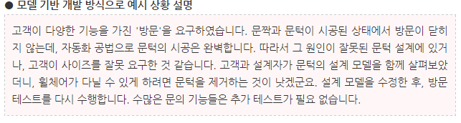
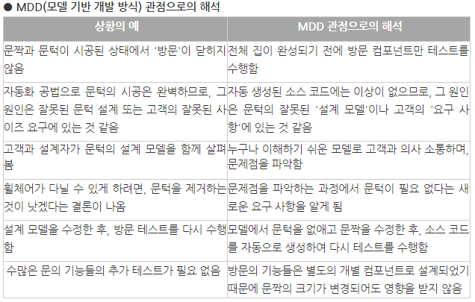
MDD (Model-driven Development)
비즈니스 설계의 최적화 실현
고객의 복잡한 요구 사항도 컴포넌트를 분리 설계하여 기능 확장에 유리한 구조
반복적으로 사용되는 기능은 공통 컴포넌트로 구현하여 재사용성을 높임
전체 시스템이 완성되기 전에 컴포넌트별 조기 테스트를 통해, 설계 초기 단계에서 문제점을 발견 및 수정하여 비용을 절감할 수 있게 함.
MDD에서의 개발, 즉 프로그래밍은 자동화되었다. 그로 인해, 개발 생산성이 향상되고, 절약된 시간을 활용해 고객의 비즈니스 요구 사항에 대해 더 많이 고민하고, 정확하게 설계할 수 있게 되었다.
설계 모델과 구현 기술이 분리되었다. 소스 코드와 개발 프레임워크가 밀착되어 있던 기존의 개발 방식과는 달리, 설계 모델의 변경 없이 프레임워크의 업그레이드나 변경이 가능함.
유지 보수 측면
기존 개발 방식에서는 고객이 정보 시스템에 대한 소스 코드 내부 파악이 거의 불가능했습니다. 문서로 작성된 산출물을 통해서는 부분적으로 관리가 가능 했었음.
반면, MDD로 만들어진 모델은 고객 입장에서 가장 구체적이고, 100% 현행화 되어 있어 고객이 직접 해석할 수 있을 뿐만 아니라 관리가 가능한 자산이 될 수 있음.
업무 인수인계 시에도 별도의 문서 작업이 필요 없다. 가시적인 설계 모델로 쉽고 빠르게 업무 파악이 가능하기 때문이다.
그렇기 때문에 유지 보수 인력을 탄력적으로 운영할 수 있습니다.
출처: http://blog.lgcns.com/681 [Creative and Smart! LG CNS]

Slide 10
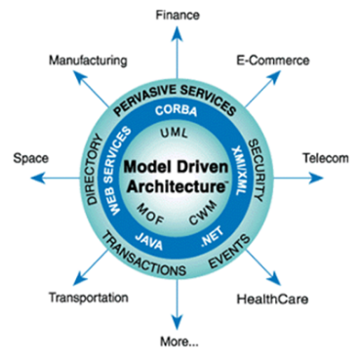
MDA (Model Driven Architecture)
MDA의 정의 - 소프트웨어가 구동되는 특정 인프라 스트럭처나 플랫폼에 한정되지 않고 개발될 수 있도록 UML을 기반으로 한 플랫폼 독립적인 모델을 만들고 이를 원하는 특정 플랫폼에 맞도록 변환해서 사용하는 차세대 SW 개발 기술
- OMG가 그동안 만들어낸 플랫폼 기술과 표준 모델링 언어(UML)를 이용하여 구현된 여러 산업의 표준안을 결합한 모델 방식의 새로운 SW 아키텍처
MDA의 탄생 OMG의 중심이 CORBA에서 UML로 넘어가는 시점에 OMG 내부에서는 MDA에 대한 구상을 의논하는 그룹들이 생겨나기 시작했다. UML의 시장주도적인 힘을 바탕으로 CORBA가 이뤄내지 못했던 이기종 플랫폼 및 언어독립성을 비교적 받아들이기 쉬운 방법으로 제시하려는 노력들이 모여서 MDA가 탄생하게 되었다. MDA는 2001년 3월 OMG의 CEO인 리차드 솔리(Richard M. Soley)가 ‘OMG Model Driven Architecture’라는 제목의 프리젠테이션을 통해 공식적으로는 처음 세상에 알려지게 되었다. 이 발표를 시작으로 MDA에 대한 구체적인 규격을 논의하기 시작해서 2003년 6월에 공식적인 ‘MDA Guide v 1.0’이 공개되었다. MDA의 배경 - 기술의 복잡화(상호운영성 결여, 소프트웨어 개발의 어려움, 이식성 부족) - 서비스 환경의 다양화 - 기술의 급격한 변화
MDA의 시작은 OMA로부터 OMG는 1989년 OMA(Object Management Architecture)을 발표한다. OMA에서 가장 중요한 역할을 하는 것이 CORBA이다. CORBA는 다양한 프로그래밍 언어 간의 상호운용성을 위해 IDL(Interface Definition Language)이라는 것을 도입했으며, 플랫폼 독립적인 프로토콜을 위해 IIOP(Internet Inter-Operable Protocol)와 같은 프로토콜 표준안을 제시한다.

Slide 11
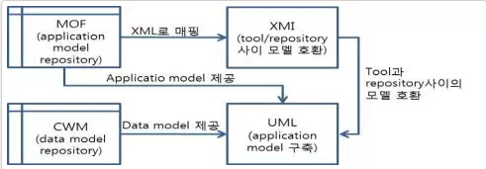
MDA (Model Driven Architecture)
- CWM(Common Warehouse Model)
자료 저장소 통합을 위한 산업표준으로 database model(schema), schema 변형 모델, OLAP(On Line Analytical Processing), Data Mining 모델들의 표현방법에 대한 표준 집합
- MOF(Meta Object Facility)
Meta Model의 필수 요소와 문법, 구조를 정의하는 meta meta Model.
Meta Model로 부터 Model의 구축, 전개, 탐색 및 갱신을 지원하는 Meta Data Repository
UML2.0의 profile이 기반이 된 MDA 모델에 대한 표준 저장소로 활용
- UML(http://wp.me/p2tsJv-1G)
사용자가 요청한 내용 중 구현 독립적인 모델이나 구현 종속적인 모델 작성시에 사용.
MOF와 CWM을 표현하기 위한 기호로서의 기반을 제공. 아래 MDA 구현 절차 중 PIM 설계 시 활용
UML2.0에서 제공하는 표준화 된 UML Profile(UML 기본 모델을 확장하거나 특화하기 위해 제공되는 메커니즘)을 이용하여 구현 독립 모델에서 구현 종속 모델을 생성하거나, 구현 종속 모델에서 코드를 생성하는 규칙을 제공
- XMI(XML Metadata Interchange)
XML(eXtensible Markup Language)기반 데이터 관리를 위한 표준. MOF 기반 모델을 XML로 매핑하는 표준 사양.
매핑 Rule를 표준화 하여 이기종 도구간 호환성이 향상

Slide 12
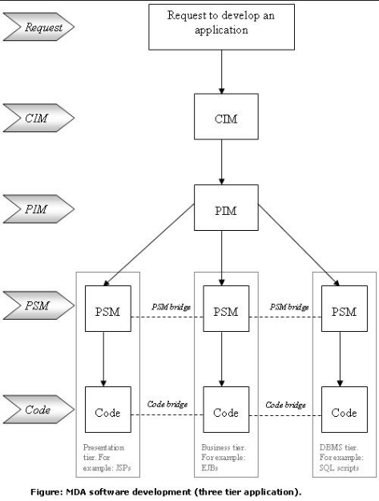
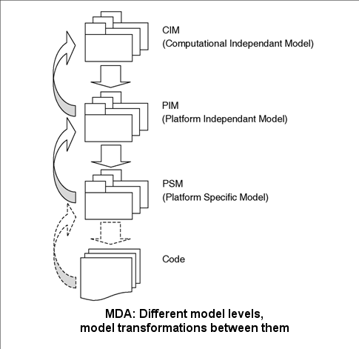
MDA (Model Driven Architecture)
CIM (Communication Independent Model)
다수의 산업표준을 적용하여 Business Model을 표준화 함
PIM (Platform Independent Model)
표준 Meta Model을 기반으로 구현환경에 독립적인 모델을 구축. 표준화
Directory Service, Event Handling, Persistence, Transaction, Security 를 기본서비스로 규정. 범용적인 기능으로 설계 및 구축
OMG의 구성요소인 PTC(Platform Technical Committee), DTC(Domain Technical Committee)를 통해 정의 및 표준화. MOF로 저장 됨.
- PSM (Platform Specific Model)
각 구현 환경에 적합한 종속 모델이 되도록 PIM을 자동 Deployment.
PIM에서 정의 된 Model이 저장 된 MOF와 연동. Mapping Tool을 이용하여 PIM을 자동적으로 구현 종속적인 UML모델로 변환
표준화 된 확장 메커니즘 집합인 UML Profile 을 이용하여 특정 환경에 맞게 UML Model 특화

Slide 13
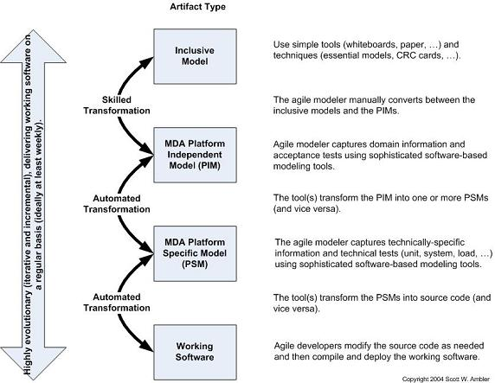
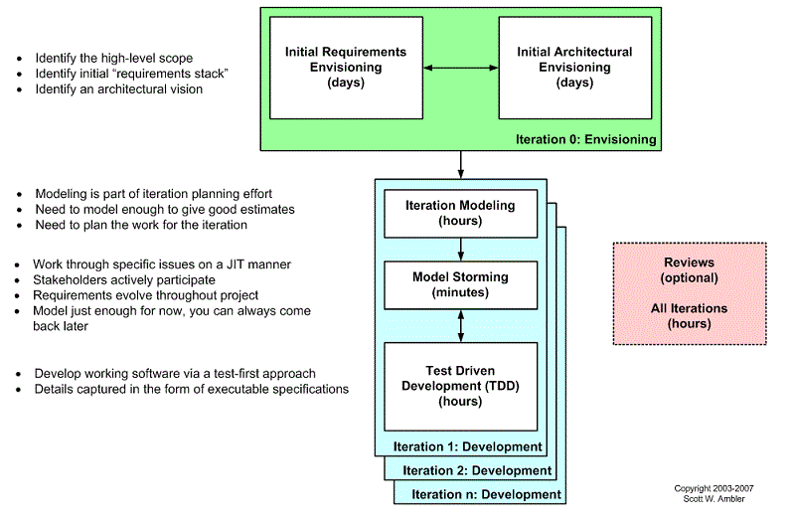
AMDD

Slide 14
마무리 (Scott W. Ambler 의 주장)
MDA 는 이상적인 개발방법론이다.
MDA 가 정확하게 구축이 된다면, MDD 또한 성공할 가능성이 크다.
그러나 MDA 를 구축하기 위한 현실적인 TOOL과 표준 모델링언어가 없다.
MDA 를 지지하기 위한 이론적, 기술적 기반이 약한 상태다.
때문에 현실적인 이유에서, MDA 를 구축하기 보단, AMDD 방식으로 모델링 과정을 단순화 하여 PIM을 구축하고, PSM 도구를 이용하여 MDD를 구현해내는 것이 실용적이다.

